Slide 1
Let’s English！
5年 英語
①１日 約１０分！！
②映像を見てみよう！
③真似して声に出そう！
（リピートできるところは、映像に続いて言ってみよう。）
※必ず、スライドショーでPowerPoint（パワーポイント）を見ていくようにしてね！
「マウスをクリック」「Enterキーを押す」とスライドが進んでいくよ！

Slide 2
ちゃんと「スライドショー」で見てるかな？
スライドショーじゃないと映像がうまく見れないから、
やり方のわからない人は、下の①→②の順番に進めてね！！
ちょっと
待った！
①
ここをクリック！

Slide 3
スライドショーじゃないと映像がうまく見れないから、
必ず、「スライドショー」から見てね！！
しつこいって？・・・念のためにね♪
②
ここをクリック！
※スライドショーが始まったら
クリックしていくと進むよ！

Slide 4
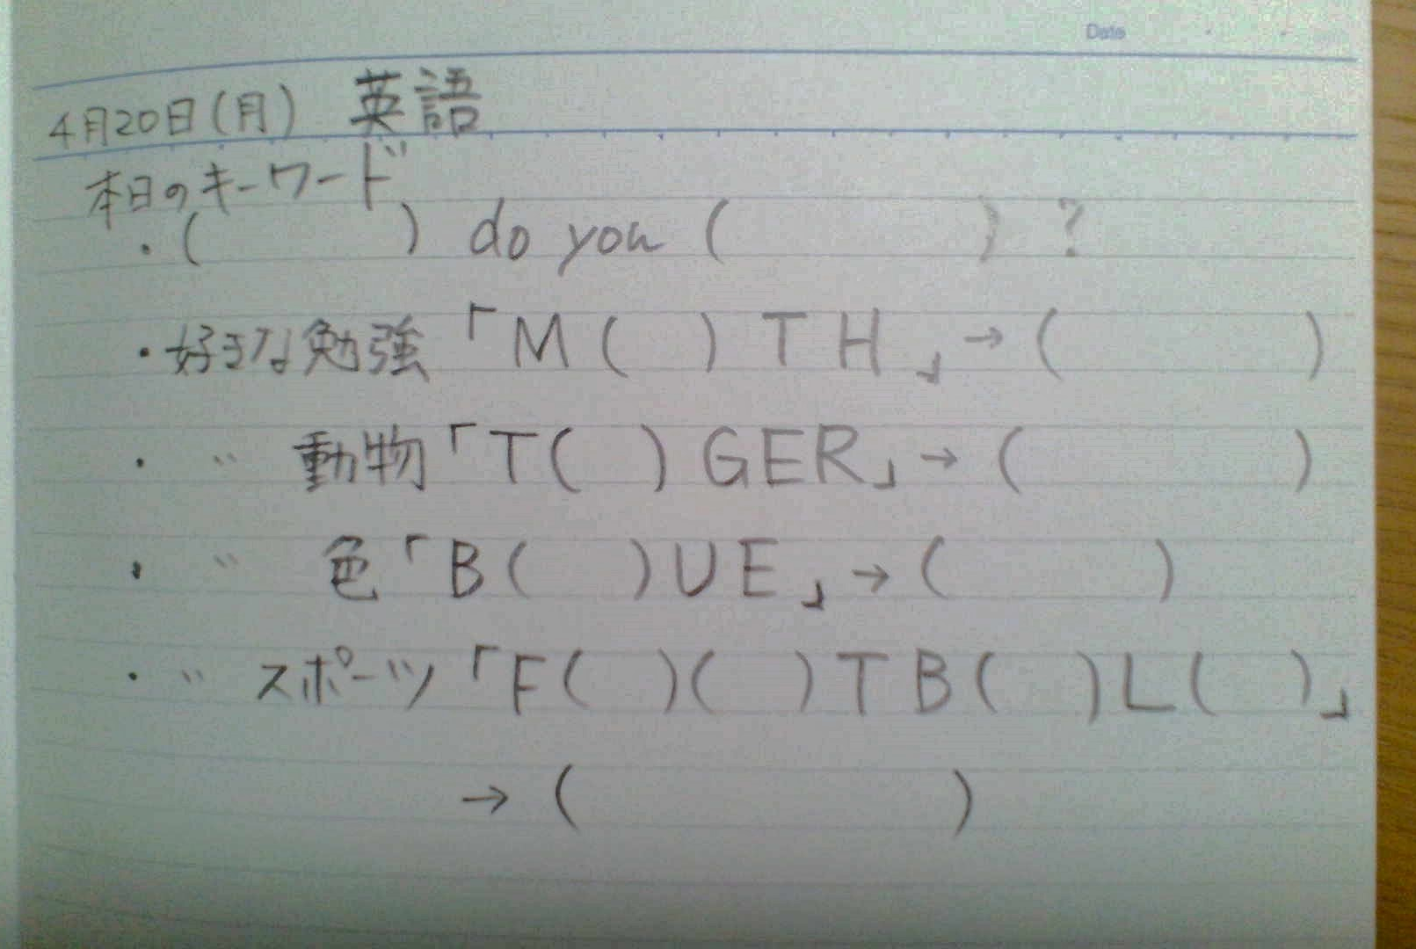
映像を見る時のポイント
① 映像（えいぞう）を観る前に「本日のキーワード」（穴埋め）をかくにんしよう！
②「字幕なし」の映像を観てみよう！ 字幕なしで聞き取れるかチャレンジ！
③ 本日のキーワードのページを開いて、聞き取れた英語はどんどん穴埋めしよう！
④ 答えを確認したら、単語や文章を家のノートに書き写そう！
（5年生からは、書くことも学習の一環です。）
※このノートは提出の必要はありません。
⑤「字幕あり」の映像を観て、かくにんしよう（この時、一緒に発音するといいよ！）

Slide 5
本日のキーワード
値段(ねだん)も聞き取れるか
チャレンジしてみよう！！
How much is it ? （これはいくらですか？）
買いたいもの①は…「 H A T 」→「 」（ ペソ）
買いたいもの②は…「 T A M B O U R I N E 」→「 」
（ ペソ）
買いたいもの③は…「 M A S K 」→「 」（ ペソ）

Slide 6
まずは、「字幕なし」で聞き取れるかな？
「誕生日にほしいもの」（字幕なし）
↑クリックして観てね♪

Slide 7
次は、「字幕あり」で聞いて 日本語の意味をかくにんしよう！
「誕生日にほしいもの」（字幕あり）
↑クリックして観てね♪

Slide 8
Answer(答え)
How much is it ?
欲しいもの①は…「 H A T 」→「 」（ ペソ）
欲しいもの②は…「 T A M B O U R I N E 」→「 」
（ ペソ）
欲しいもの③は…「 M A S K 」→「 」（ ペソ）
ぼうし
７００
タンバリン
５００
マスク（プロレス用）
２００

Slide 9
お家の人にも 「How much is it(this) ?」 を使ってインタビューしてみよう！
See you next time！！

